Slide 1
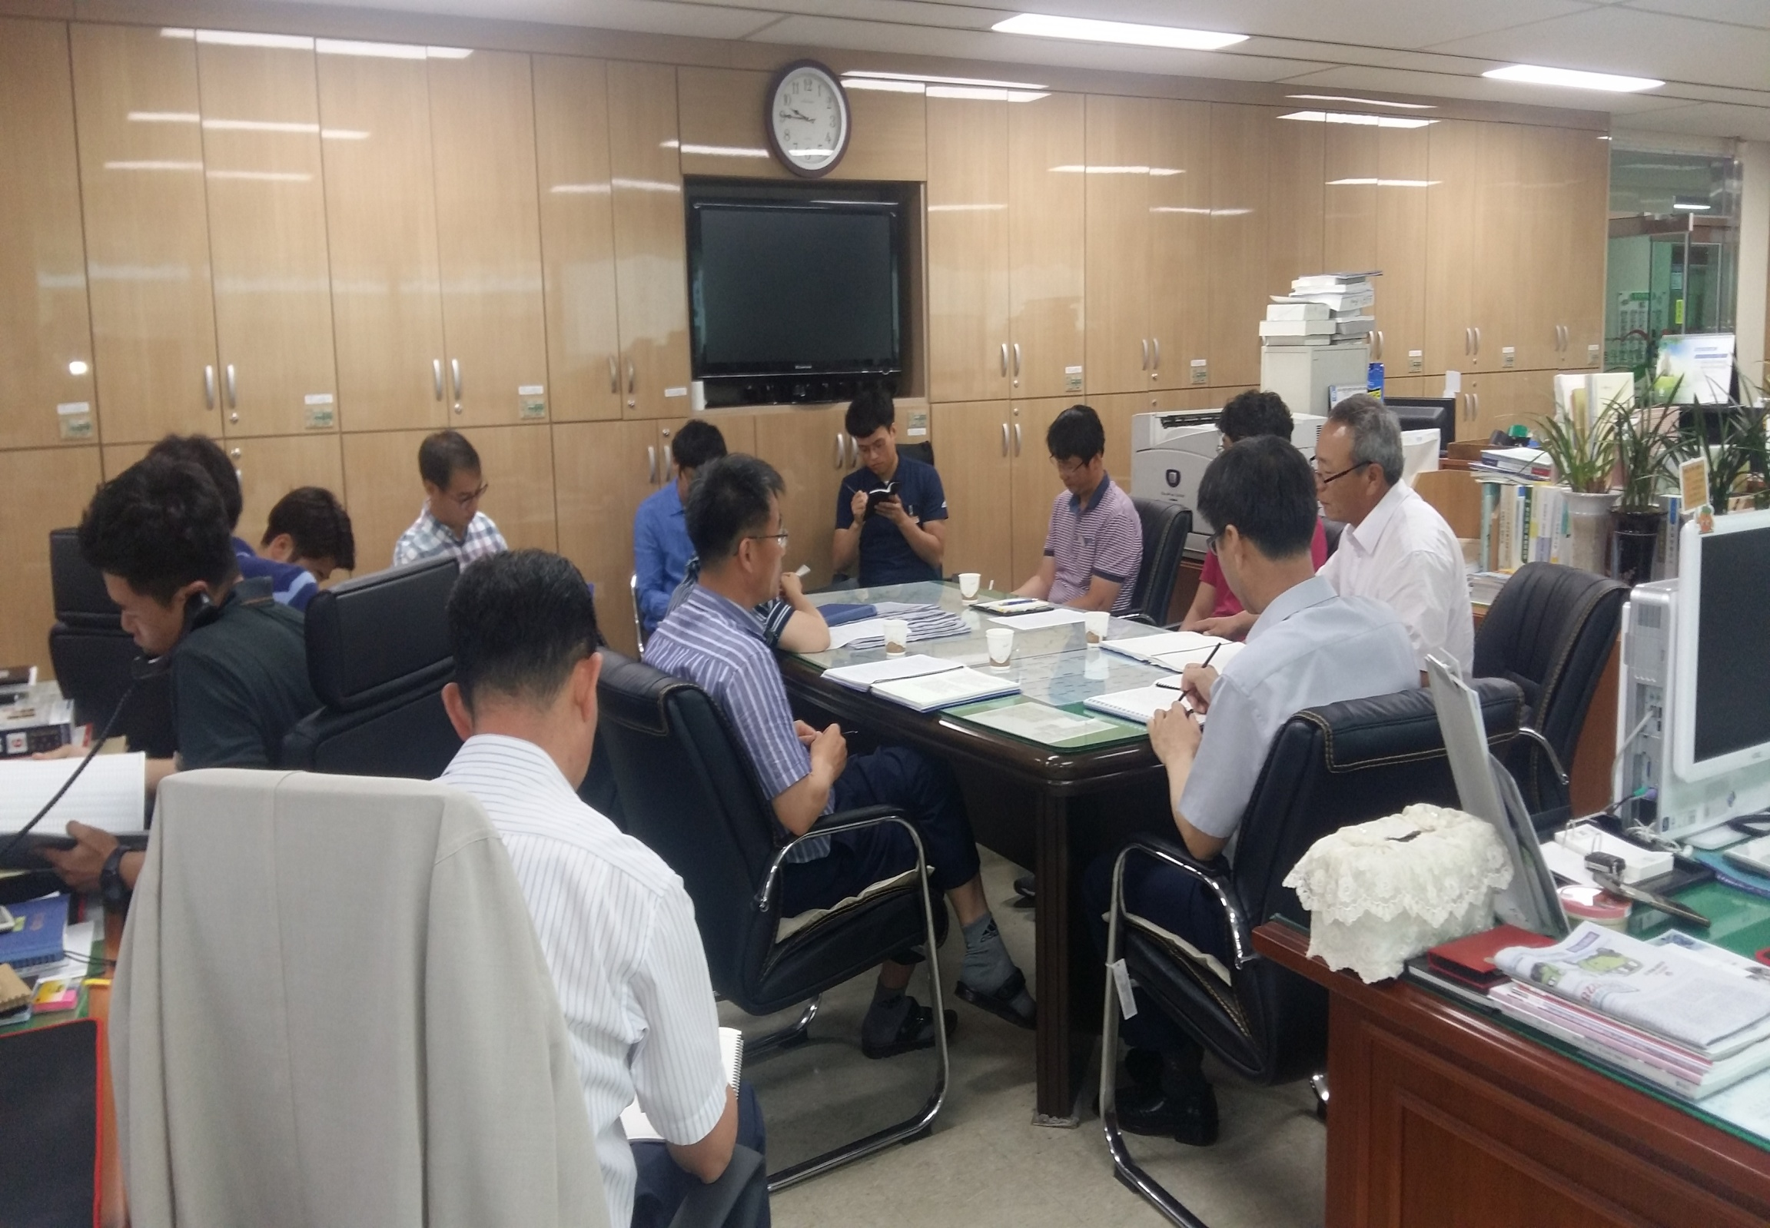
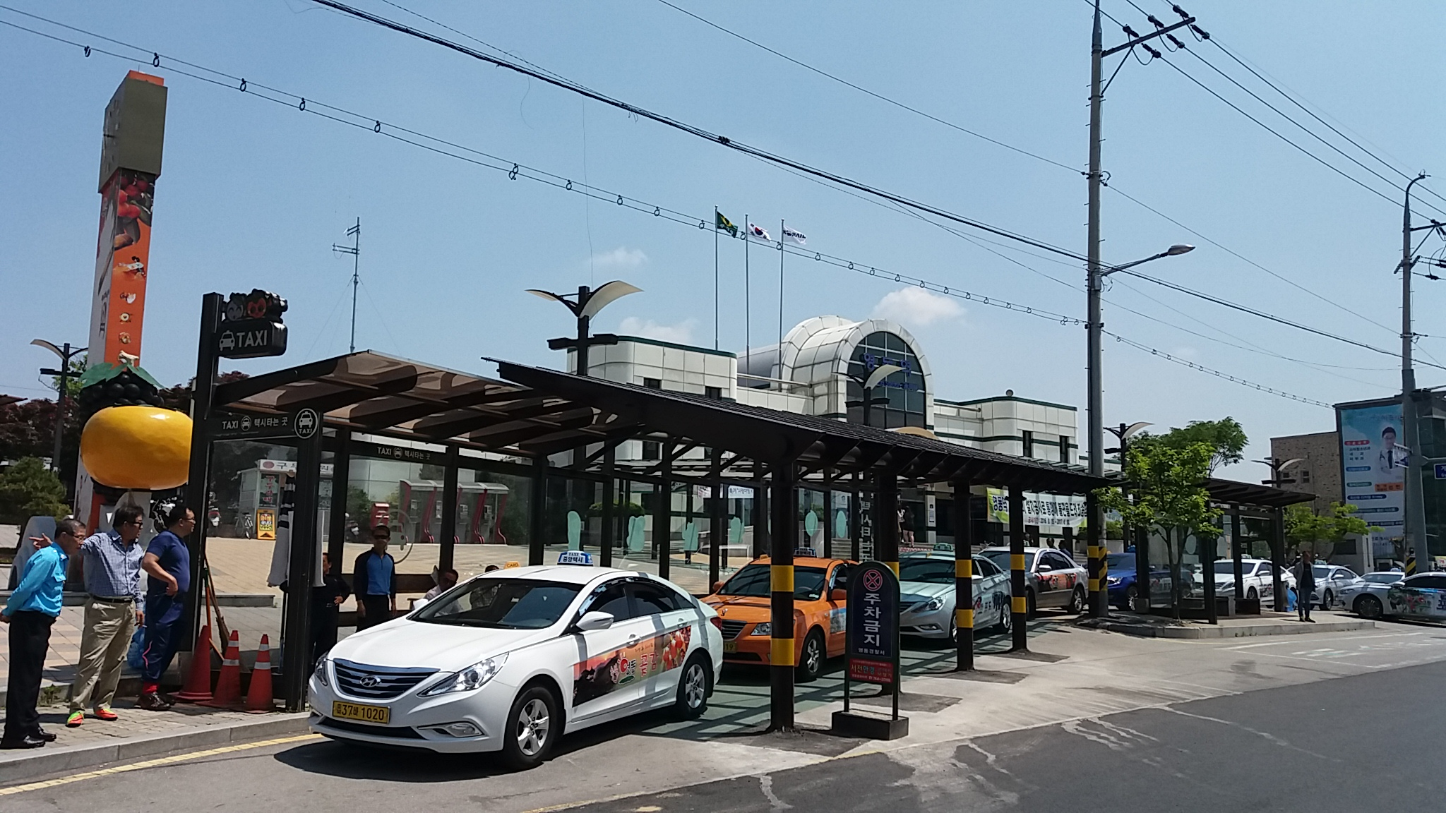
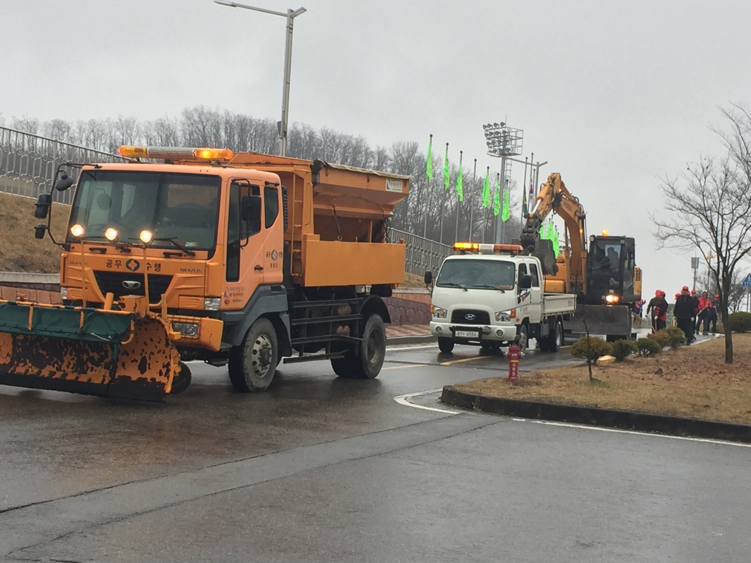
영동역 택시승강장
건설교통과
건설교통과
건설교통과
건설교통과
건 설 교 통 과
건설교통과
Notes:
1
영동역 택시 승강장

Slide 2
6-1. 영동읍 시가지 조도개선 사업추진
기 간 : 7월중
대 상 : 3개소(제1교(부용우체국) ∼ 양가동 셀프 세차장
군청오거리 ∼비체하이빌, 구교사거리 ∼설계리고개)
사업비 : 130백만원
내 용 : 고효율 가로등기구 교체 (준공)
6-2. 공유재산 정비 및 실태조사에 따른 준비
대 상 : 위임 충청북도 도로과 소관 행정,일반재산
실태조사준비
- 계획수립, 등기부와 공유재산대장 등 공부 조사 ·확인
- 등기부 등 권리보전 조치 여부 확인
- 실태조사에 필요한 자료 등 준비

Slide 3
6-3. 교통업무관련 연구용역 시행
농어촌버스 적자노선 산출보상 연구용역
- 시행일 : 7월중 (최종 12.31.까지)
- 내 용 : 적자노선 및 버스업체 경영실태 등 분석
교통기본계획 수립 연구용역 시행
- 시행일 : 7월중 (최종 12.31.까지)
- 내 용 : 교통약자 이동편의 및 대중교통 교통계획 수립

Slide 4
6-4. 군도9호선 (황점) 낙석방지 설치공사
기 간 : 7월 ∼ 8월준공
사업량 : 씨드스프레이 A=2,866 ㎡,낙석방지망 A=3,550㎡
사업비 : 97,162천원
6-5. 중앙사거리 회전교차로 사업추진
기 간 : 06월 ~ 9월
사업위치 : 영동읍 계산리일원
사 업 비 : 450,000천원
사 업 량 : 회전교차로 1식
내 용 : 착공

Slide 5
6-6. 가뭄대책 관정개발사업 추진
사업명 : 광평지구 가뭄대책 농업용 관정개발사업
대상지 : 황간면 광평리 100-3번지일원
사업비 : 91,000천원
사업량 : 농업용 대형관정 1개소, 급수관로 0.68km

Slide 6
▣. 공무원 팀별 전입실적 보고
현재 전입실적(2017.6. 29일 현재)
(단위 : 명)
팀명 | 팀원수 | 전입인원 | 추진율(%) | 비고
계 | 20 | 24 | 120
건설관리팀 | 6 | 8 | 133
교통팀 | 4 | 6 | 150
도로팀 | 4 | 4 | 100
농촌개발팀 | 6 | 6 | 100

Slide 7
▣. 공무원 팀별 전입실적 보고
향후 추진대책
❍ 건설관리팀 : 전기업체, 전문건설업등록시 주소이전 독려
❍ 교통팀 : 운수업체 전화 독려
❍ 도로팀 : 도로공사 현장사무실 직원 주소이전독려
❍ 농촌개발팀 : 사업장 현장사무실 직원 주소 이전 독려

